Slide 1
Майстер-клас вчителя іноземних мов Смолінського ліцею №2 Легкої В.О.

Slide 2
Мета: - Розкрити особливості використання ігрових технологій на уроках англійської мови в молодших класах; - Продемонструвати практичне використання ігрових технологій у викладанні англійської та німецької мови; - Познайомити з онлайн ресурсами, які я використовую на уроках.

Slide 3
Педагогічне кредо:
«Вчити дітей та одночасно вчитися у них.»
«Граючись, вчимося. »

Slide 4
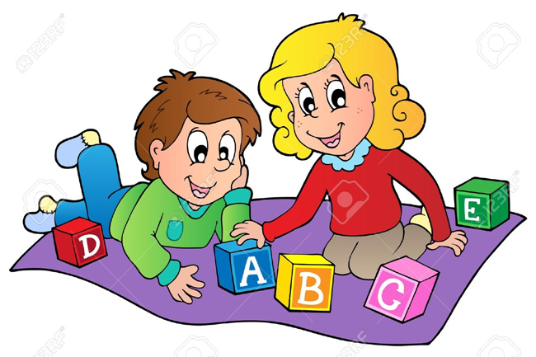
Тема: «Застосування ігрових технологій на уроках англійської мови, як один із шляхів формування пізнавального інтересу учнів.»

Slide 5
Актуальність проблеми:
За допомогою гри:
- Розвивається інтерес до іноземної мови та відбувається перше зіткнення з мовним світом іншої країни;
- Легше зосередити увагу учнів, залучити їх до активної роботи;
- З'являється можливість активно мислити, розширювати творчі здібності.

Slide 6
Схема роботи над темою самоосвіти:
Гра
Місце її на уроці англійської мови
Види ігор
Результат

Slide 7
Мовна діяльність
Навчання із задоволенням
Вмотивованість
Гра це -
Збагачення словникового запасу
Прояв ініціативи у дітей
Тренування різних видів мовленнєвої діяльності
Індивідуальний підхід
Навчання і виховання у колективі

Slide 9
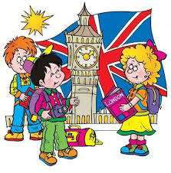
Класифікація ігор на уроці англійської мови:
Фонетичні
Ігри для вивчення алфавіту
Граматичні
Ігри для навчання читанню
Лексичні
Ігри можна розподілити :
Ігри для навчання письма
Орфографічні
Ігри для навчання аудіюіванню
Змішані ігри
Ігри для розвитку усного мовлення
Рольові ігри

Slide 10
Онлайн ігри, які я використовую на уроках.
Онлайн ігри.

Slide 11
Результат:
Повноцінний розвиток емоційної сфери дитини
Успішний старт у формуванні іншомовної комунікативної компетенції
Учень
Найбільш ефективне вивчення іноземної мови
Сформована особистість, готова до труднощів сучасного життя.
Вміє керувати, діяти, співпрацювати.

Slide 12
Таким чином, беручи за основу вище сказане, можна зробити такий висновок: - гра – це засіб, який дає позитивний емоційний стан, підвищує працездатність і зацікавленість педагогів та учнів, на відміну від монотонного виконання певних завдань, що призводить до напівсонної обстановки в класі.

